Slide 1
백엔드 프레임워크 만들기
게시판 만들기 프로젝트

Slide 2
게시판 만들기
게시물은 누구나 조회 가능하다
쓰기와 수정 화면이 있다.
로그인한 사용자만 쓰기와 수정이 가능
자신의 글만 수정, 삭제가 가능
관리자는 모든 글에 대해 수정과 삭제가 가능
여러 개의 글 제목을 한번에 수정하는 기능
게시물 전체 삭제 기능
전체 삭제시 관리자 아이피를 확인한다.

Slide 3
게시판 만들기
글에는 첨부파일을 등록할 수 있다.
2개의 첨부파일 등록
글 수정시 첨부파일을 교체할 수 있다.
프론트엔드 기술은 사용 하지 않습니다.

Slide 4
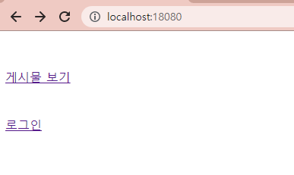
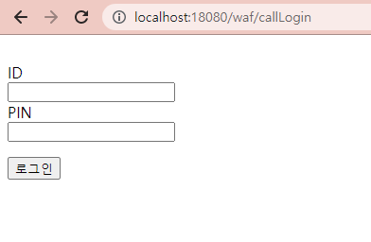
게시판 만들기

Slide 5
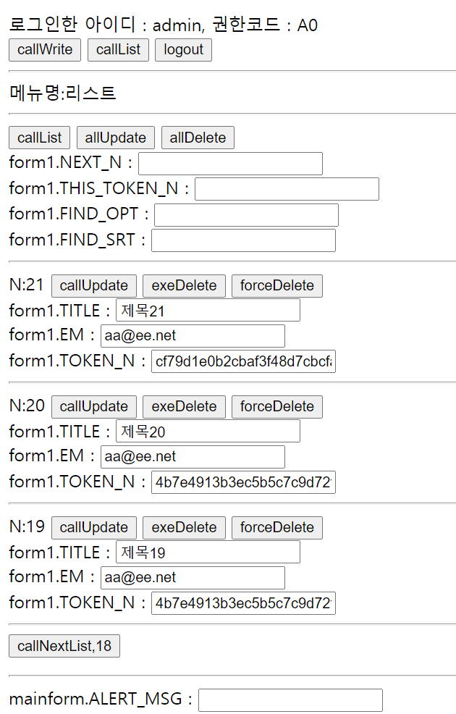
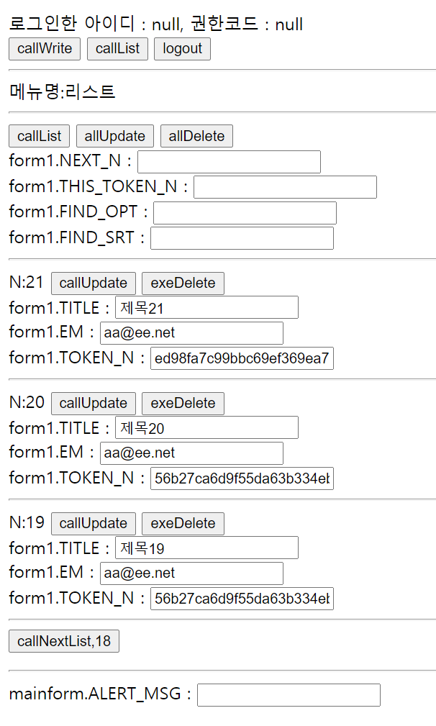
게시판 만들기 - 리스트

Slide 6
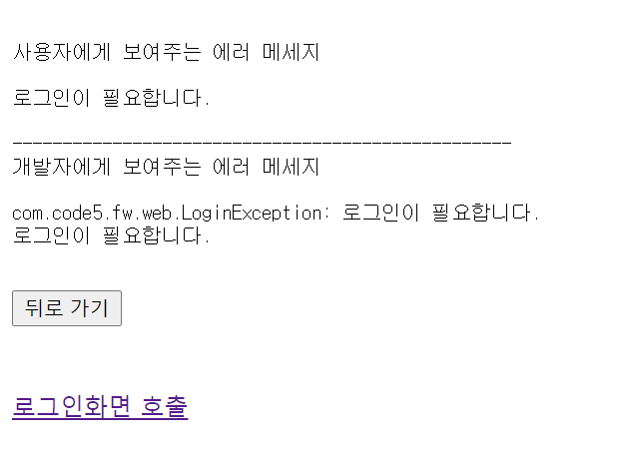
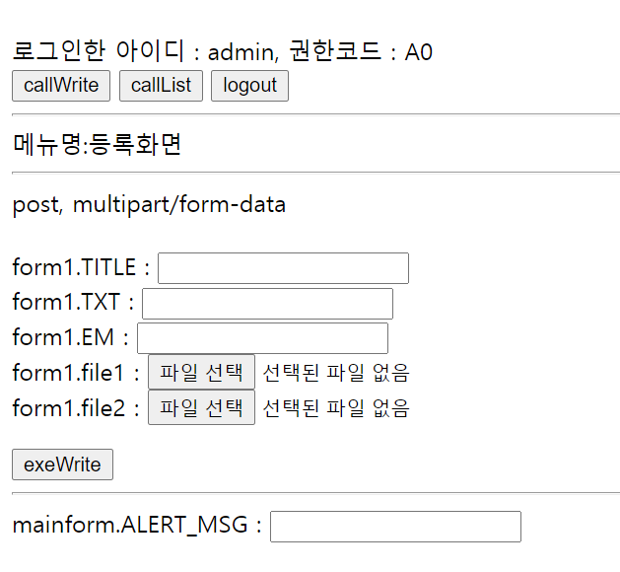
게시판 만들기 - 쓰기

Slide 7
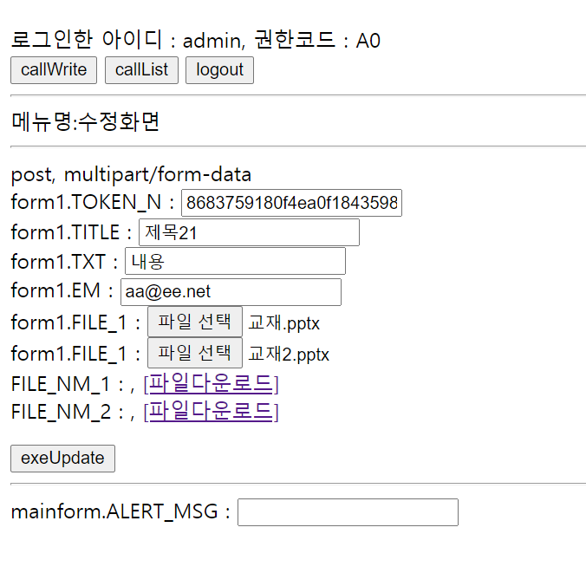
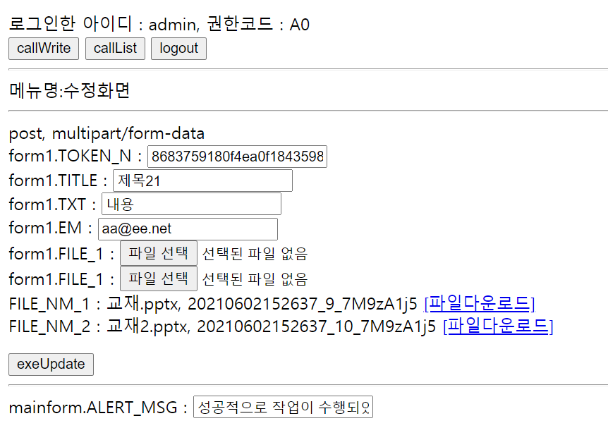
게시판 만들기 - 수정

Slide 8
게시판 만들기 - 관리자

Slide 9
게시판 만들기 - 비기능속성
XSS 방어
템플릿
개발/테스트/운영
성능(캐쉬)

